Slide 1


УПРАВЛЕНИЕ
ОБРАЗОВАНИЯ АДМИНИСТРАЦИИ
СЕРГИЕВО - ПОСАДСКОГО ГОРОДСКОГО ОКРУГА
МОСКОВСКОЙ ОБЛАСТИ
Муниципальное бюджетное общеобразовательное учреждение
«Средняя общеобразовательная школа №15»
141364, Московская область, Сергиево-Посадский г.о. п.Скоропусковский, д. 31
тел. 8 (496) 549 – 45 – 02; факс 8 (496) 549 – 54 – 20
141537 Московская область , Сергиево- Посадский г .о. п Березняки д 115
Тел 8-496-54-66-3-81
Образовательная программа структурного подразделения №3 п Березняки, разработанная на основе ФОП ДО

Slide 2
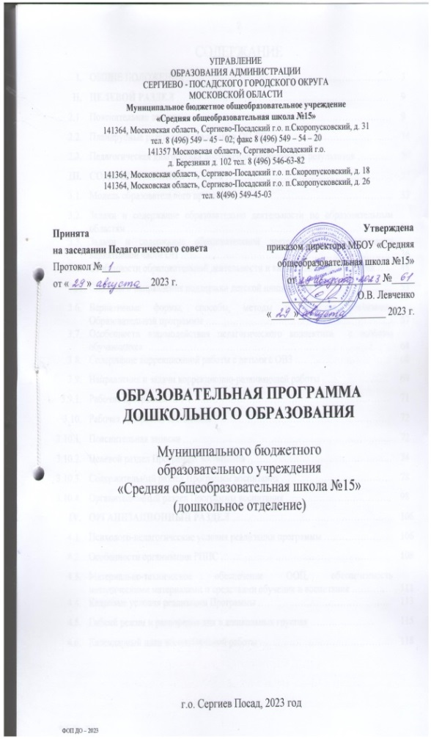
Образовательная программа
дошкольного воспитания
структурного отделения №3
п Березняки
Образовательная программа дошкольного образования Муниципального бюджетного образовательного учреждения «Средняя общеобразовательная школа №15» структурное отделение №3 разработана в соответствии с Федеральной образовательной программой дошкольного образования, утверждённой приказом Министерства просвещения Российской Федерации от 25 ноября 2022 г. №1028, Федеральным законом «Об образовании в Российской Федерации» от 29 декабря 2012 г. №273-ФЗ (далее – Федеральный закон «Об образовании в Российской Федерации»), федеральным государственным образовательным стандартом дошкольного образования (далее - ФГОС ДО).

Slide 3

Особенности ФОП ДОО
Программа объединяет образование и воспитание
дошкольников в один гармоничный процесс;
Большое внимание уделено воспитанию патриотических чувств, любви и уважения к Родине; сделан акцент на воспитании интернациональных чувств; представлениях детей о государственных праздниках и вызвать интерес к событиям, которые происходят в России; на правилах безопасного поведения в ситуациях, когда существует угроза жизни и здоровью.
Включает примерные перечни художественной литературы, музыкальных произведений, произведений изобразительного искусства, анимационных и кинематографических произведений.

Slide 4

Ведущая цель программы
Разностороннее развитие ребенка в период дошкольного детства с учетом возрастных и индивидуальных
особенностей на основе духовно-
нравственных ценностей российского народа, исторических и национально- культурных традиций.

Slide 5

Программа содержит:
Целевой раздел;
Содержательный раздел;
Организационный раздел.
Каждый раздел образовательной программы
содержит часть формируемую участниками образовательных отношений ДОУ.
А также учебно-методическую документацию:
Программу воспитания;
Режим и распорядок дошкольных групп;
Календарный план воспитательной работы.

Slide 6

Целевой раздел
Цели и задачи;
Принципы формирования;
Планируемые результаты освоения образовательной программы в раннем, дошкольном возрастах, а также на этапе
завершения освоения образовательной программы;
Характеристики особенностей развития детей
раннего и дошкольного возрастов;
Подходы к педагогической диагностике планируемых результатов.

Slide 7

Основные задачи ОП :
обеспечение единых для РФ содержания ДО и планируемых результатов освоения образовательной программы ДО;
приобщение детей (в соответствии с возрастными особенностями) к базовым ценностям российского народа – жизнь, достоинство, права и свободы человека, патриотизм,
гражданственность, высокие нравственные идеалы, крепкая семья, созидательный труд,
приоритет духовного над материальным, гуманизм, милосердие, справедливость, коллективизм, взаимопомощь и взаимоуважение, историческая память и преемственность поколений, единство народов России; создание условий для формирования ценностного отношения к окружающему миру, становления опыта действий и поступков на основе осмысления ценностей;
построение (структурирование) содержания образовательной работы на основе учета
возрастных и индивидуальных особенностей развития;
создание условий для равного доступа к образованию для всех детей дошкольного возраста с учетом разнообразия образовательных потребностей и индивидуальных возможностей;
охрана и укрепление физического и психического здоровья детей, в том числе их эмоционального благополучия;
обеспечение развития физических, личностных, нравственных качеств и основ патриотизма, интеллектуальных и художественно-творческих способностей ребенка, его инициативности, самостоятельности и ответственности;
обеспечение психолого-педагогической поддержки семьи и повышение компетентности родителей (законных представителей) в вопросах воспитания, обучения и развития, охраны и укрепления здоровья детей, обеспечения их безопасности;
достижение детьми на этапе завершения ДО уровня развития, необходимого и достаточного для успешного освоения ими образовательных программ начального общего образования.

Slide 8
Цель и задачи вариативной части Программы ДО
В программе особое внимание уделено решению задач экологического воспитания подрастающего поколения – это направление , которое сама жизнь выдвинула в настоящий момент в качестве приоритетного в системе воспитания.
Основной целью вариативной части является развитие духовно-нравственной культуры ребенка через формирование экологической культуры, которая проявляется в эмоционально-положительном отношении к природе, окружающему миру, в ответственном отношении к своему здоровью и состоянию окружающей среды.

Slide 9

Содержательный раздел
Задачи и содержание образования (обучения и воспитания) по образовательным областям ( социально-коммуникативное, познавательное, речевое, художественно-эстетическое и
физическое развитие);
Описание вариативных форм, способов, методов, средств реализации программы;
Особенности образовательной деятельности разных видов и
культурных практик и способов поддержки детской инициативы;
Взаимодействие педагогического коллектива с семьями обучающихся;
Направления и задачи коррекционно-развивающей работы с детьми дошкольного возраста с особыми образовательными
потребностями различных целевых групп, в том числе детей с ограниченными возможностями, детей-инвалидов.

Slide 10

Рабочая программа воспитания
Раскрывает задачи и направления воспитательной
работы;
Предусматривает приобщение детей к российским традиционным духовным ценностям, включая культурные ценности своей этнической группы, правилам и нормам поведения в российском
обществе.

Slide 11


Цель и задачи рабочей программы воспитания
Общая цель воспитания в ДОО ‒ личностное развитие каждого ребенка с учетом его индивидуальности и создание условий для позитивной социализации детей на основе традиционных ценностей российского общества, что предполагает: 1.Формирование первоначальных представлений о традиционных ценностях российского народа, социально приемлемых нормах и правилах поведения;
Формирование ценностного отношения к окружающему миру (природному и
социокультурному), другим людям, самому себе;
Становление первичного опыта деятельности и поведения в соответствии с традиционными ценностями, принятыми в обществе нормами и правилами.
Общие задачи воспитания в ДОО:
содействовать развитию личности, основанному на принятых в обществе представлениях о добре и зле, должном и недопустимом;
способствовать становлению нравственности, основанной на духовных отечественных традициях, внутренней установке личности поступать согласно своей совести;
создавать условия для развития и реализации личностного потенциала ребенка, его готовности к творческому самовыражению и саморазвитию, самовоспитанию;
осуществлять поддержку позитивной социализации ребенка посредством проектирования и принятия уклада, воспитывающей среды, создания воспитывающих общностей.

Slide 12

Организационный раздел
Описание психолого-педагогических и кадровых
условий;
организации развивающей предметно- пространственной среды;
материально-техническое обеспечение;
Перечень литературных, музыкальных,
художественных, анимационных произведений;
Кадровые условия;
Режим и распорядок в дошкольных группах;
Календарный план воспитательной работы.

Slide 13
Спасибо за внимание!

